Slide 1
Využívání archiválií
SOA Zámrsk

Slide 2
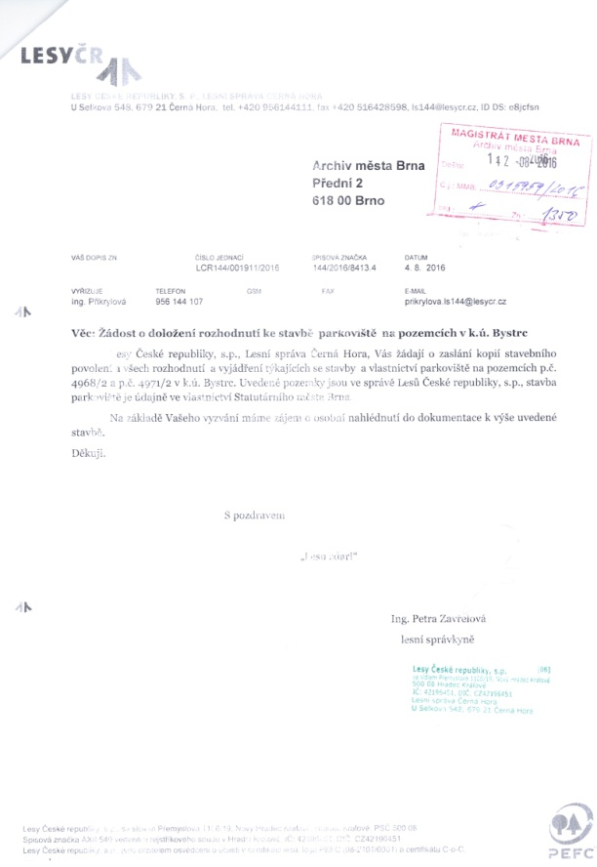
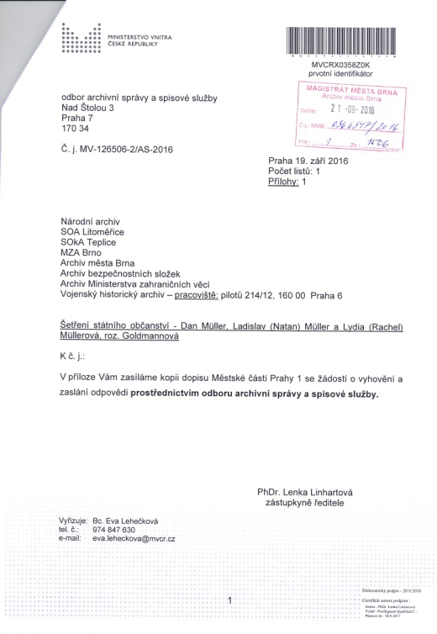
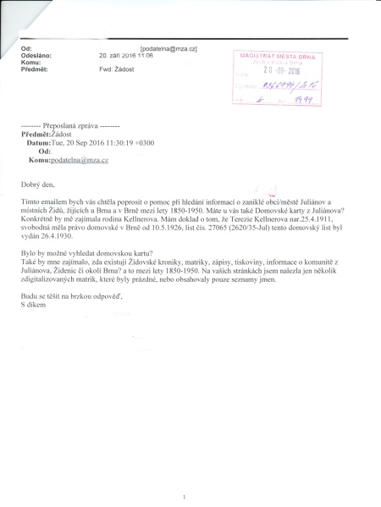
Využívání archiválií
žádosti občanů a institucí
vlastní iniciativa archivů a archivářů

Slide 3
Žádosti občanů a institucí
vyřizovány prostřednictvím:
badatelské agendy
rešeršní agendy

Slide 4
Zákon č. 499/2004 Sb. o archivnictví a spisové službě
upravuje
základní principy nahlížení do archiválií, vystavování archiválií a pořizování výpisů, opisů a kopií
§ 34–38
§ 40–41
nahlížet do archiválií je možné
na základě žádosti
za podmínek stanovených zákonem

Slide 5
Nahlížení do archiválií
badatelský řád
vydává každý archiv na základě vzorového badatelského řádu vydaného ministerstvem
trvale zveřejněn na úřední desce archivu
na veřejnosti přístupném místě v archivu
v informačních systémech s možností dálkového přístupu

Slide 6
Nahlížení § 34
do kopií archiválií
určeny k uživatelské práci
do originálů archiválií
nejsou-li k dispozici kopie
pokud jsou k dispozici kopie
se souhlasem archivu
pokud to účel nahlédnutí vyžaduje
do archiválií v úschově
za podmínek uvedených ve smlouvě o úschově
do NKP v originále
s povolením ministerstva
běžnější je práce s kopiemi NKP
do archiválií v digitální podobě
prostřednictvím
národního portálu
portálů pro zpřístupnění archiválií v digitální podobě

Slide 7
Osobní údaje § 35
veřejné archivy jsou oprávněny zpracovávat
osobní údaje žadatelů pro účely ochrany archiválií
jméno, příjmení, datum a místo narození, státní občanství, adresa místa pobytu, číslo průkazu totožnosti
údaje o obchodní firmě
název, adresa sídla právnické osoby, IČO
účely nahlížení
téma či zaměření studia
badatelský list

Slide 8
Prováděcí předpis § 36
stanoví
vzorový badatelský řád
upravuje postup při předkládání archiválií
množství archiválií předkládaných badateli na jeden návštěvní den
režim chování na místě určeném k nahlížení včetně způsobu manipulace s archiváliemi
zásady používání reprodukční techniky
lhůty k zahájení nahlížení do archiválií a pokračování v něm (nejméně 30ti denní)
vzor badatelského listu
vzor dokladu o předložených a navrácených archiváliích

Slide 9
Nahlížení § 37
přístupné jen archiválie starší třiceti let
všechny zveřejněné archiválie
archiválie
s osobními údaji žijících osob
lze nahlížet pokud tyto nevznesly písemně námitky
s citlivými údaji žijících osob
po předchozím písemném souhlasu těchto osob
o souhlas žádá archiv
agendový informační systém evidence obyvatel

Slide 10
Výjimky
je možno nahlížet do archiválií vzniklých před 1. 1. 1990
z činnosti
vojenských soudů a prokuratur všech stupňů
bezpečnostních složek podle zákona o Ústavu pro studium totalitních režimů a o ABS
mimořádných lidových soudů, Státního soudu, Národního soudu
společenských organizací a politických stran sdružených v Národní frontě
z činnosti orgánů německé okupační správy na území odstoupeném Říši a v Protektorátu Čechy a Morava v letech 1938 až 1945
veřejně přístupné archiválie
veřejně přístupné dokumenty ještě před prohlášením za archiválie
do archiválií mohou nahlížet jejich původci bez omezení

Slide 11
Odepření nahlížení do archiválií
fyzický stav nahlížení neumožňuje
stav zpracování nahlížení neumožňuje
fyzická osoba vznesla námitku
fyzická osoba nedá souhlas
zvláštní právní předpis nahlížení vylučuje
žadatel nesplňuje podmínky stanovené zvláštním právním předpisem

Slide 12
Odepření nahlížení do archiválií
pokud je nahlížení odepřeno, archiv
s přihlédnutím k významu archiválií
provede archivní zpracování u nezpracovaných archiválií
oznámí tuto skutečnost žadateli
výjimečně povolí nahlédnutí vědeckým badatelům a studentům
na základě písemné žádosti s potvrzením kulturně vědecké instituce
časově limitovaný výzkum
výukový účel nahlížení

Slide 13
Oprávnění nahlížení
do dokumentů a archiválií jejichž původcem je stát nebo územní samosprávný celek mají:
organizační složky státu,
ozbrojené síly,
bezpečnostní sbory,
zpravodajské služby ČR,
územní samosprávné celky,
osoby oprávněné.
mohou být zapůjčeny i mimo archiv
písemný závazek
archiválie v úplnosti vrátí v dohodnuté lhůtě a nepoškozené

Slide 14
Údaje o žadateli
za účelem vyrozumění žadatele
archiv může požádat příslušný správní úřad na úseku archivnictví a výkonu spisové služby o zprostředkování údajů o žadateli v rozsahu daném § 38a zákona o archivnictví

Slide 15
Vystavování archiválií § 39
archiválie
dovoluje-li to jejich stav
za podmínek zaručujících jejich ochranu a péči
za podmínek ochrany osobních údajů
na základě smlouvy nebo zápisu o výpůjčce
stanovené podmínky vystavení
výše pojistného
soupis zapůjčovaných archiválií
protokol o stavu archiválií
NKP pouze na základě povolení ministerstva

Slide 16
Služby archivu § 40
každý je oprávněn požádat archiv, do jehož péče archiválie náleží o
pořízení výpisu
opisu
kopie archiválie
v analogové podobě
v digitální podobě
pokud nejsou splněny podmínky pro odepření nahlížení do archiválií
pokud archiv nevyhoví, rozhoduje na základě podání badatele příslušný správní úřad

Slide 17
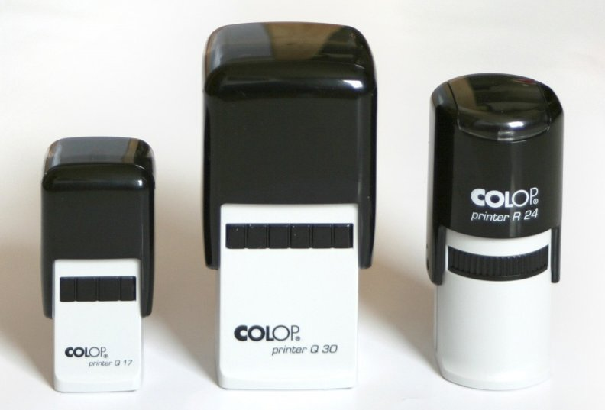
Služby archivu § 40
potvrzení shody
kopie archiválie
v analogové nebo
digitální podobě
úhrada nákladů spojená s
pořízením výpisu, opisu nebo kopie archiválie
vyhledáváním a zpracováním archiválií
pořízením rešerše z archiválií
ceník služeb

Slide 18
žadatel
archiv
jednoduchá rešerše
složitá rešerše

Slide 19
Rešerše

Slide 22
Výjimky
uhrazení nákladů archiv nepožaduje
státní orgán
právnická či fyzická osoba s působností ve veřejné správě
původce či vlastník archiválie
dárce archiválie uložené v archivu
prováděcí předpis
stanoví maximální úhrady nákladů služeb
podmínky, za kterých je možné od úhrady upustit

Slide 23
Nahlížení § 41
do archiválií, které nenáleží do péče archivů
se souhlasem vlastníka nebo držitele archiválie
do archiválií náležejících do péče veřejných archivů
s výjimkou audiovizuálních archiválií v péči NFA
a přístup do jejich prostor určených k nahlížení do archiválií je bezplatné

Slide 24
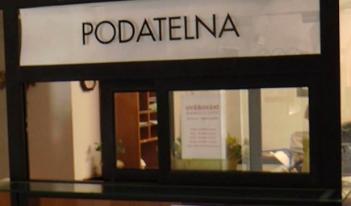
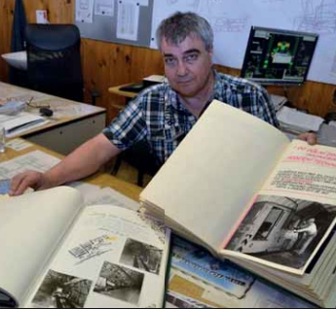
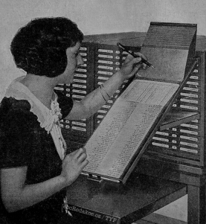
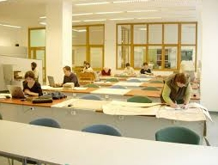
Účel nahlížení
úřední (služební)
soukromý

Slide 25
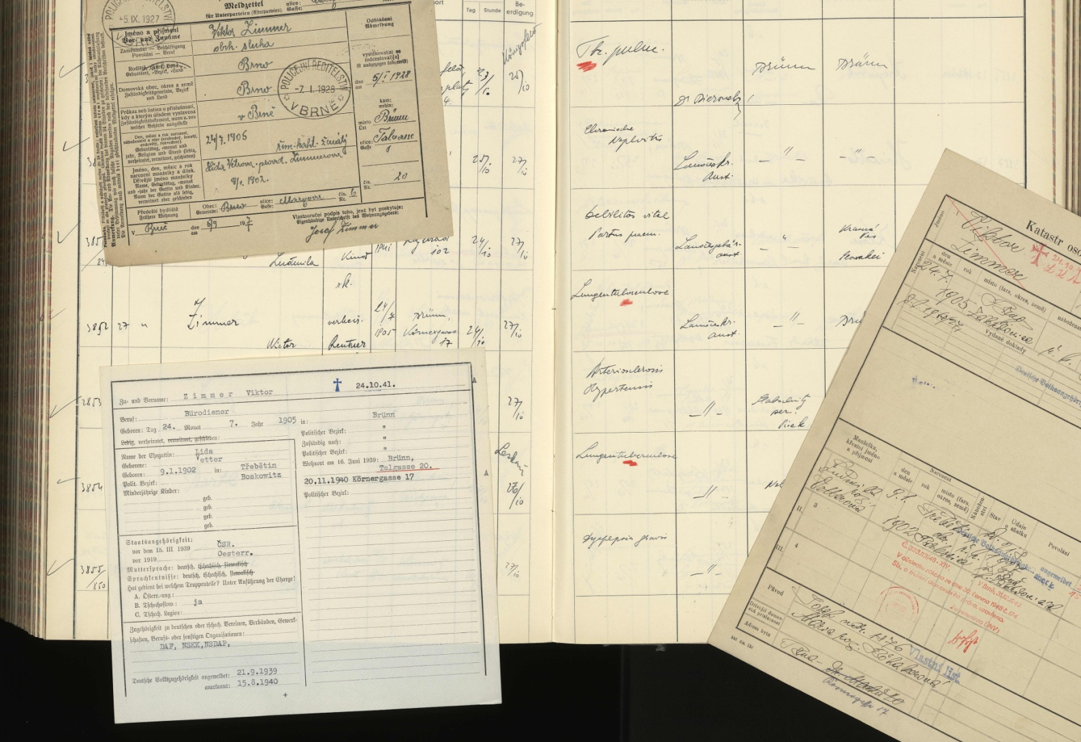
Nejvyužívanější fondy
státní správa
samospráva
soudy
školy
sbírky

Slide 26
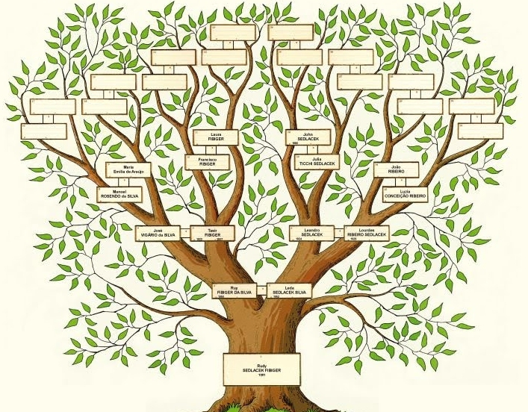
Zpřístupnění a ochrana archiválií
digitalizace a webové zpřístupnění studijních kopií
evidenční typy archiválií
matriky
pozemkové knihy
sčítání lidu
pobytové evidence
domovské evidence
katastry

Slide 27
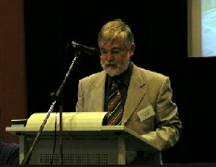
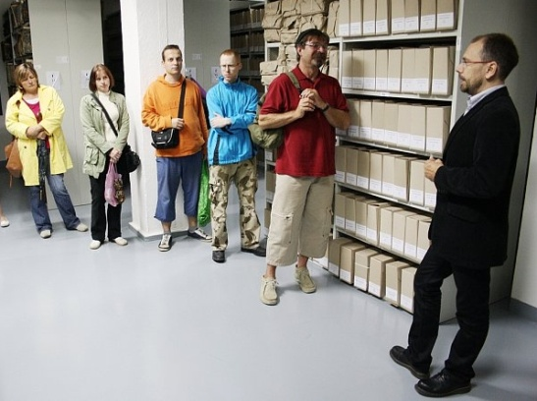
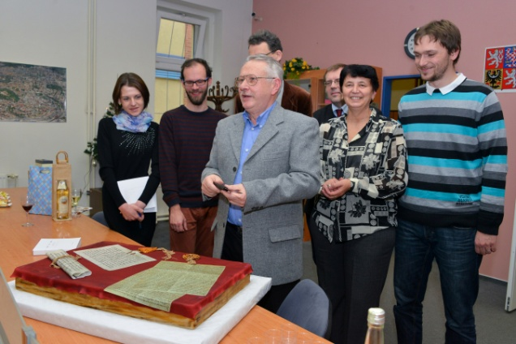
Vlastní iniciativa archivů a archivářů
vydávání edic a publikací
publikační činnost archivářů
pořádání výstav
pořádání přednášek
pořádání konferencí, sympozií
spolupráce na projektech
celostátní akce
soupisy
encyklopedie
granty, média apod.

